Slide 1
Konzeption und Realisierung eines Systems zur Informationssuche in einem Dokumentenarchiv basierend auf Textinhalt und Metadaten
Bachelor-Vortrag
Annika Kremer

Slide 2


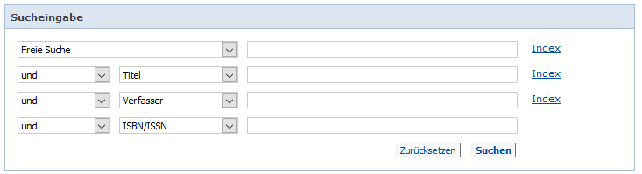
1. Einleitung
Information Retrieval
unstrukturierte/semistrukturierte Dokumente
Beispiele:
Websuche
Onlinekatalog Bibliothek
E-Mail Posteingänge

Slide 3

2. Problemstellung
Hauptanwendungsfall E-Mail Postfach
Semistrukturierte Dokumente
Metadaten (z.B. Datum, Absender…)
Freitext
Logische Verknüpfung der Suchkriterien mit AND, OR, NOT in beliebig tiefer Schachtelung

Slide 4
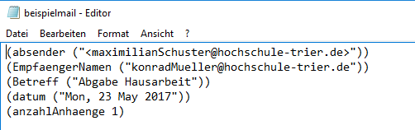
2. Problemstellung
….

Slide 5
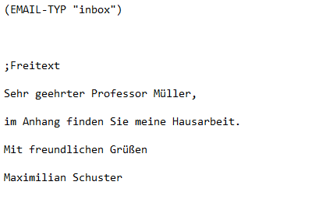
2.Problemstellung
…

Slide 6


3. Boolesches Retrieval
Metadatensuche
Charakterisieren von Mengen durch Attribute
Mengenoperationen
Vereinigung - OR
Durchschnitt - AND
Differenz - NOT

Slide 7
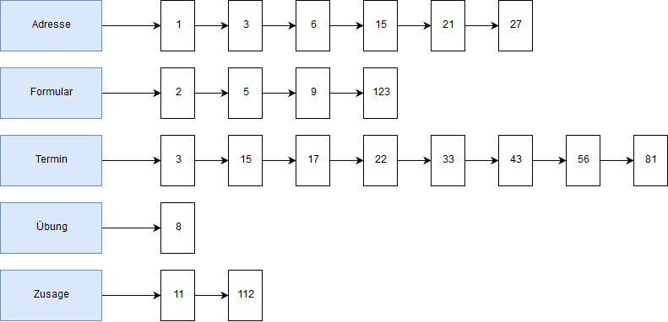
3. Boolesches Retrieval
Invertierte Liste

Slide 8
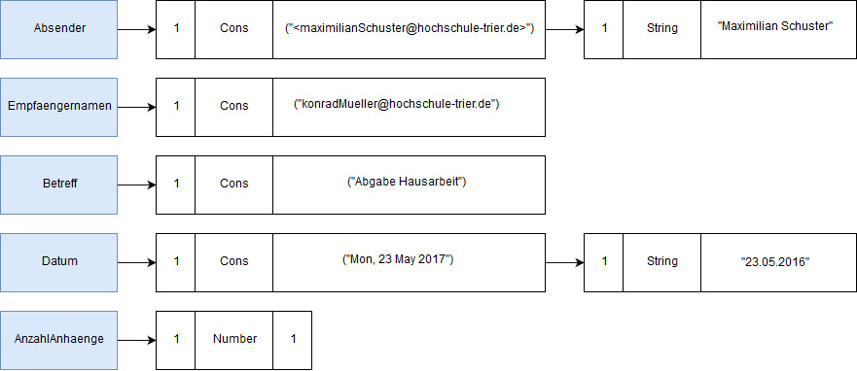
3. Boolesches Retrieval
Modifizierte invertiere Liste für Metadatensuche

Slide 9
4. Vektorraummodell
Grundidee: Repräsentation von Dokumenten und Anfragen als Vektoren
Ähnlichkeiten zwischen Vektoren bestimmen
→ Ähnlichkeitswert
Erlaubt Ranking

Slide 10
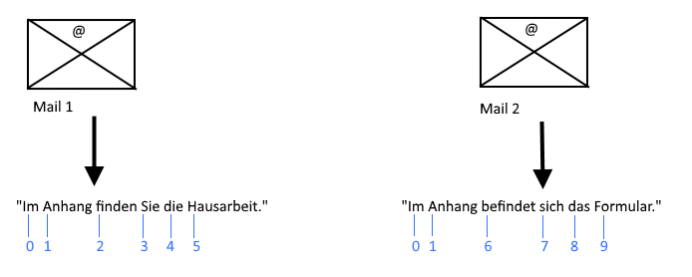
4. Vektorraummodell
Indexierung der Terme

Slide 11
4. Vektorraummodell
Indexierung der Terme
Problem: Viele überflüssige Terme

Slide 12
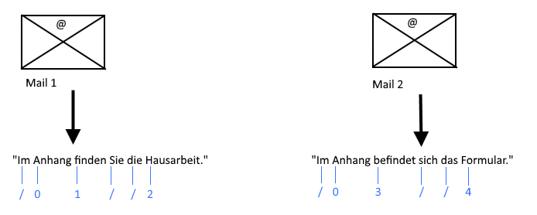
4. Vektorraummodell
Lösung: Stoppwörter (engl. stop words)
Indexierung mit Stoppwörtern:

Slide 13
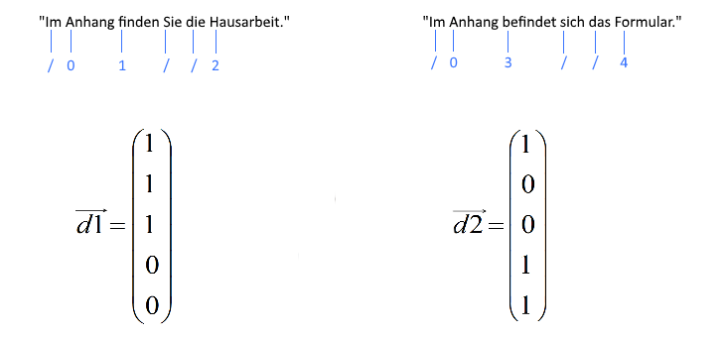
4. Vektorraummodell
Dokumentvektoren mit Termhäufigkeiten

Slide 14
4. Vektorraummodell
Dokumentvektoren mit Termhäufigkeiten
Problem: Wichtigkeit des Terms?

Slide 15
4. Vektorraummodell
Lösung: zusätzlich Dokumenthäufigkeit
invertierte Dokumenthäufigkeit
mit Dämpfung
TF-IDF-Gewichtung

Slide 16
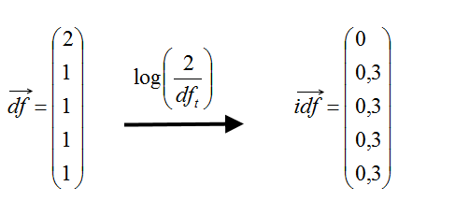
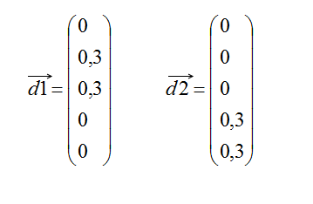
4. Vektorraummodell
Bei N = 2:
Erster Term in jedem Dokument enthalten
Gewicht 0 weil nicht aussagekräftig
Dokumentvektoren mit TF-IDF-Gewichtung:

Slide 17
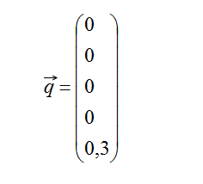
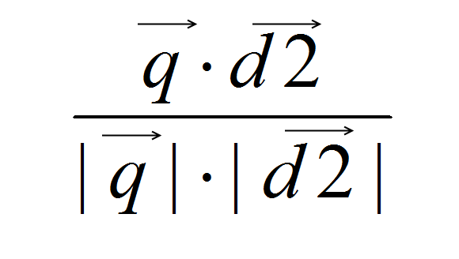
4. Vektorraummodell
Repräsentation der Anfrage durch Query-Vektor
Bsp:
„Formular“
Ähnlichkeitsfunktion: Cosinus-Maß

Slide 18
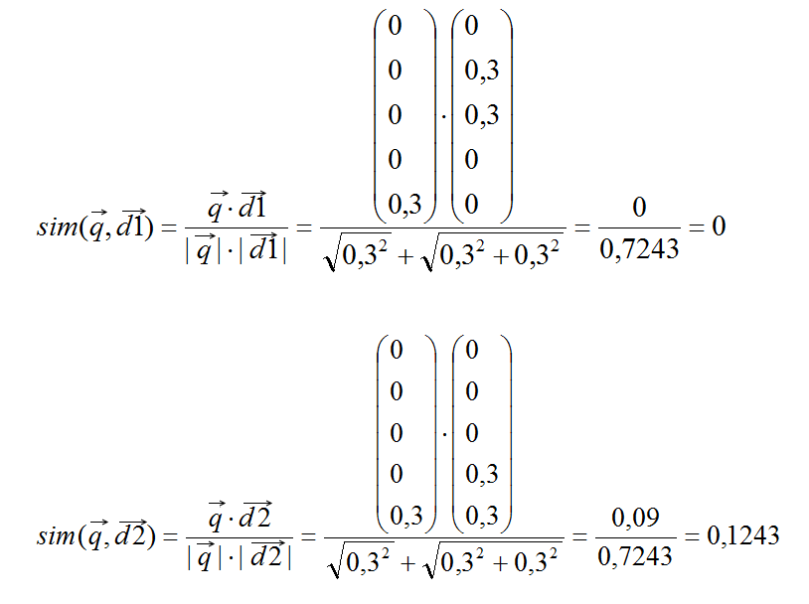
4. Vektorraummodell

Slide 19
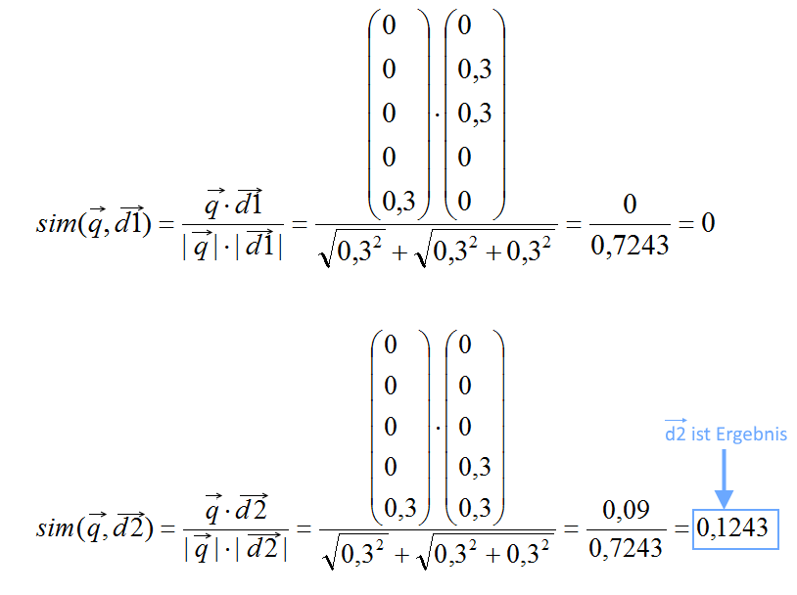
4. Vektorraummodell

Slide 20
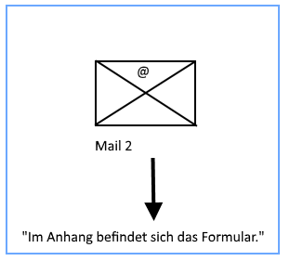
4. Vektorraummodell

Slide 21
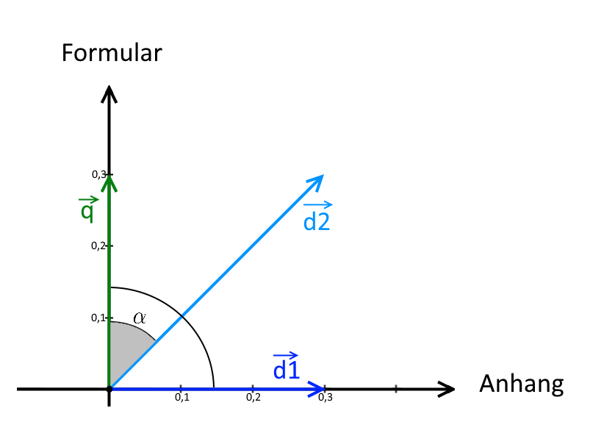
4. Vektorraummodell
Längenunabhängige Ähnlichkeitsfunktion
Cosinus-Maß

Slide 22
5. Kombination
Bsp.:
((Freitext = DFKI) OR
((Absender = Daniel) AND (Absender-Mail-Adresse = Daniel)))
AND: Durchschnitt der docIDs
OR: Vereinigung der docIDs
Problem: Score

Slide 23
5. Kombination
Bsp.:
((Freitext = DFKI) OR
((Absender = Daniel) AND (Absender-Mail-Adresse = Daniel)))
AND: Durchschnitt der docIDs
OR: Vereinigung der docIDs
Problem: Score
→ Lösung: Metadatentreffer mit Score 1 versehen
→ Addition der Score-Werte
→ Kommazahl impliziert Freitexttreffer

Slide 24
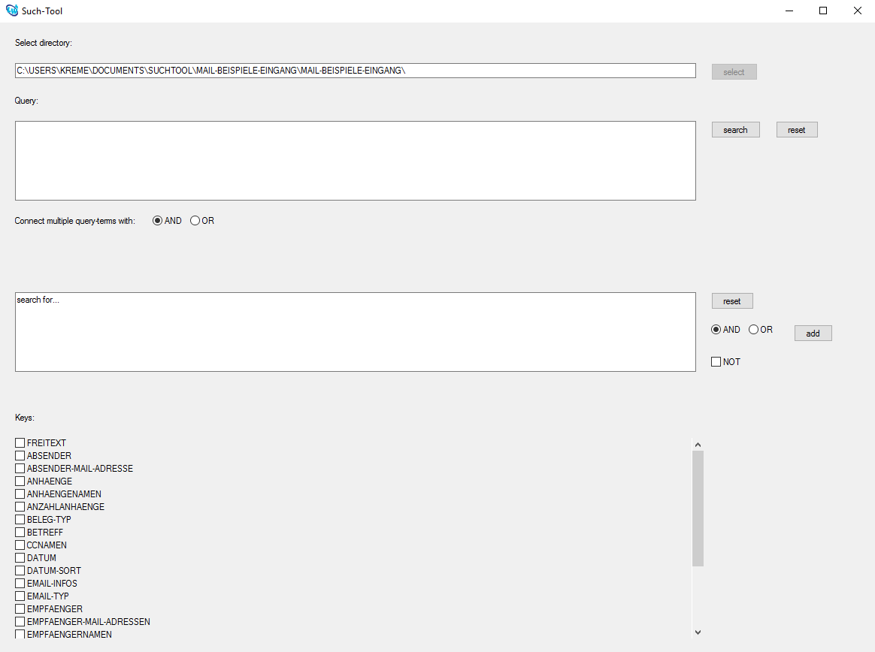
6. Benutzeroberfläche und Bedienung

Slide 25
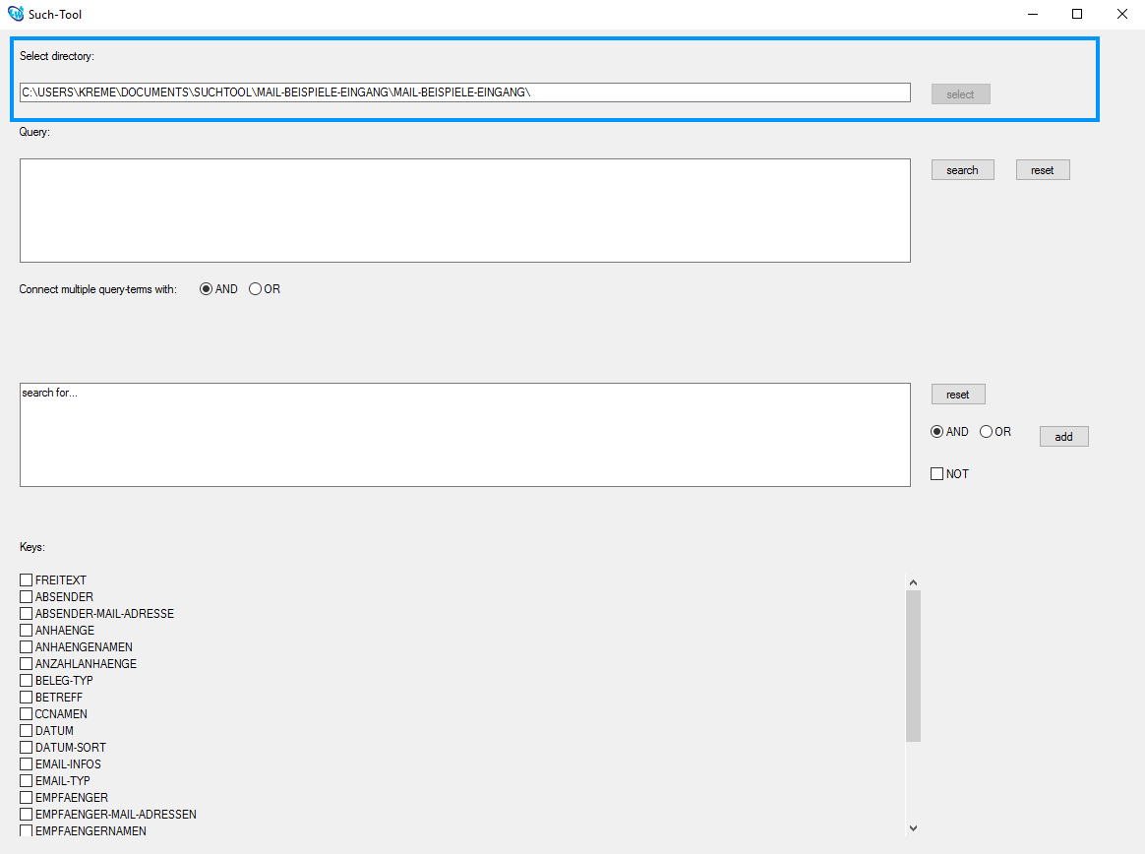
6. Benutzeroberfläche und Bedienung
Verzeichnisauswahl

Slide 26
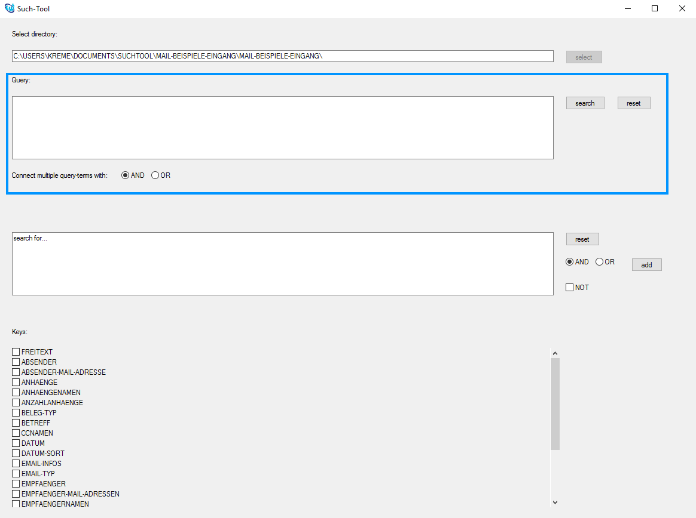
6. Benutzeroberfläche und Bedienung
Gesamtanfrage

Slide 27
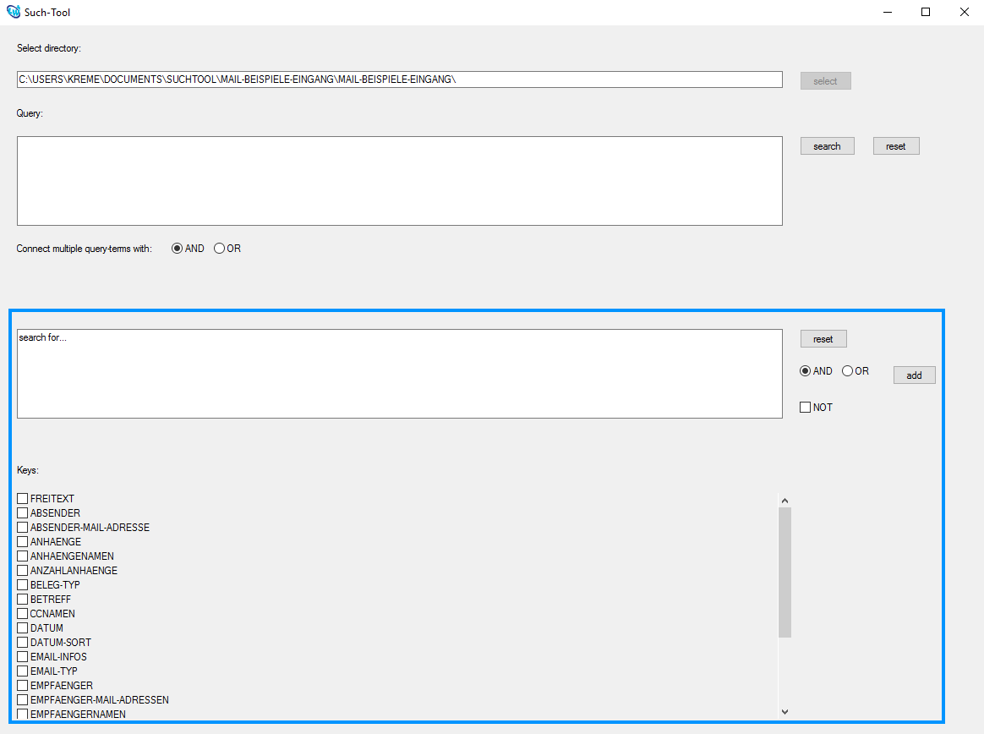
6. Benutzeroberfläche und Bedienung
Teilanfrage

Slide 28
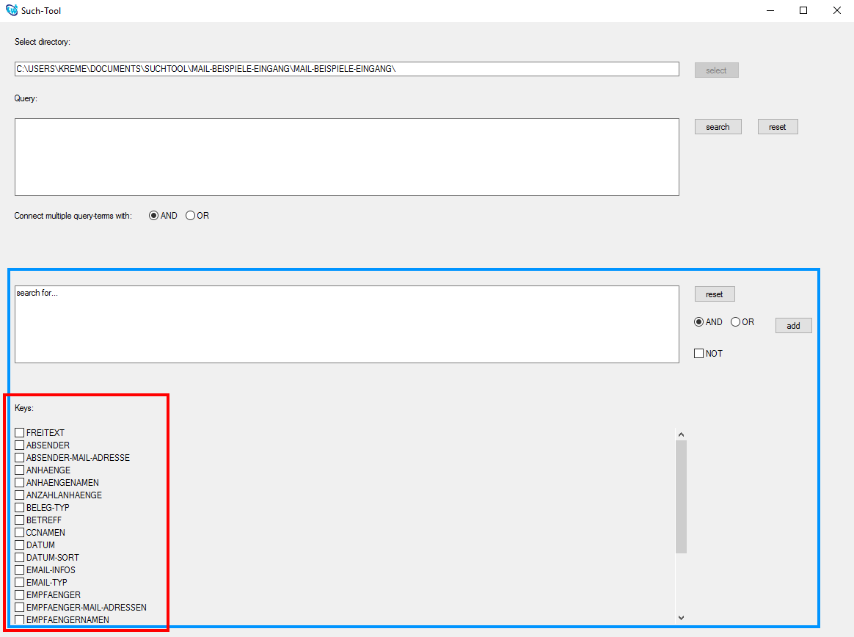
6. Benutzeroberfläche und Bedienung
Suchbereiche
auswählen

Slide 29
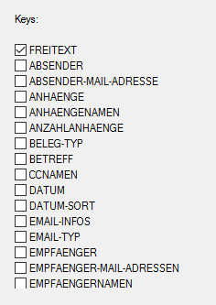
6. Benutzeroberfläche und Bedienung
Freitextsuche auswählen

Slide 30
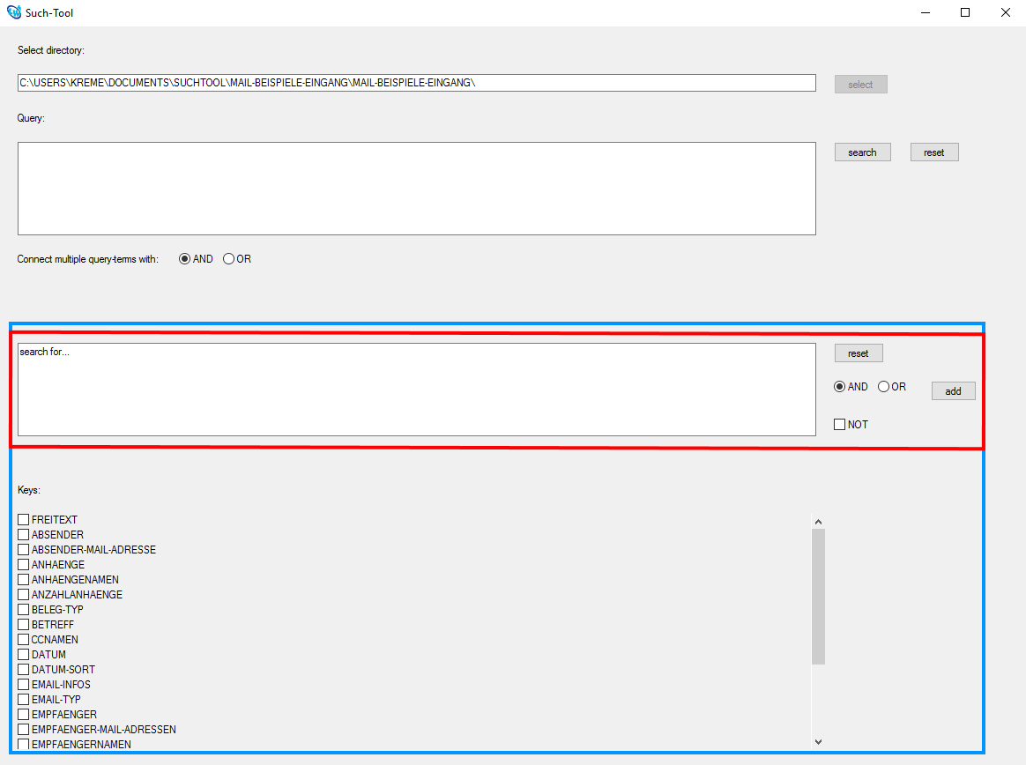
6. Benutzeroberfläche und Bedienung

Slide 31
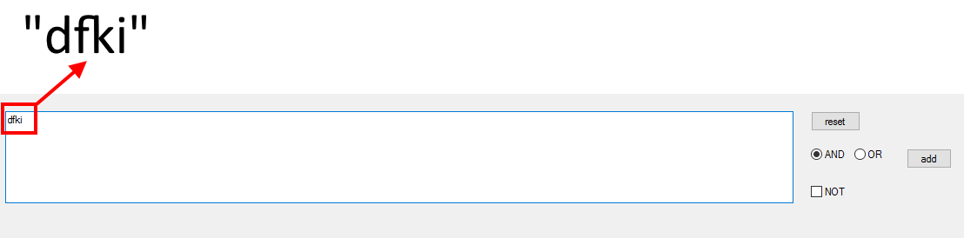
6. Benutzeroberfläche und Bedienung
Suchtext eingeben

Slide 32
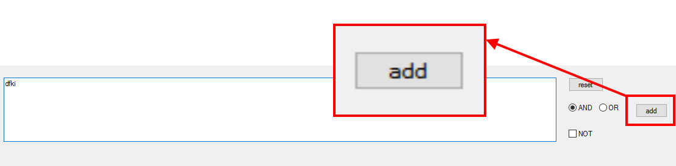
6. Benutzeroberfläche und Bedienung
Teilanfrage hinzufügen

Slide 33
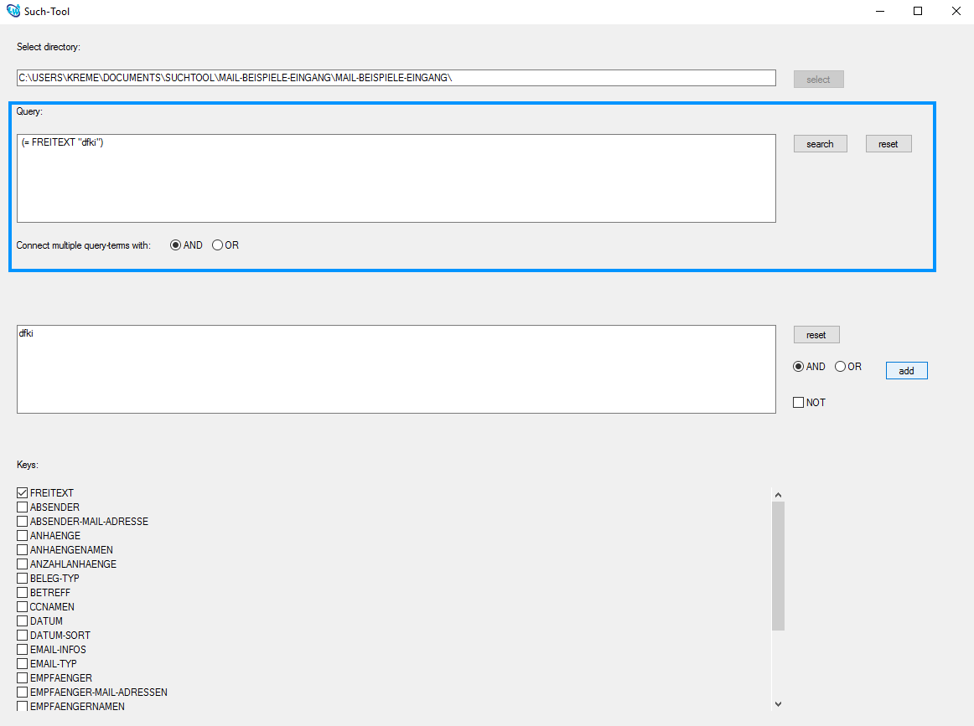
6. Benutzeroberfläche und Bedienung

Slide 34
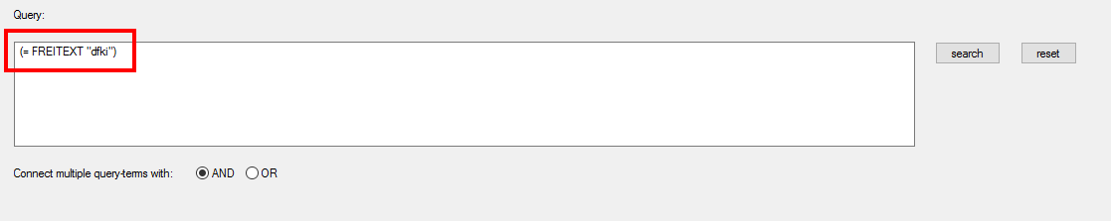
6. Benutzeroberfläche und Bedienung
Anzeige

Slide 35
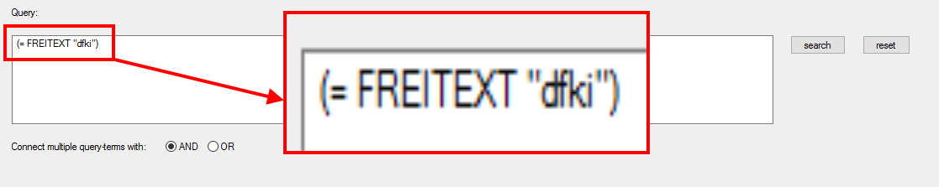
6. Benutzeroberfläche und Bedienung
Anzeige

Slide 36
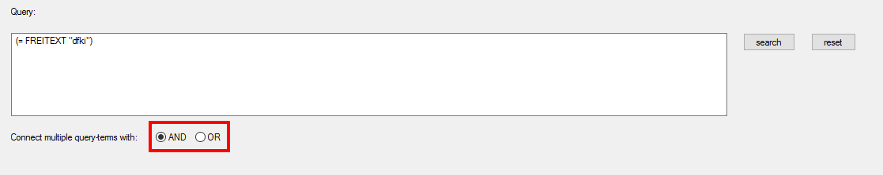
6. Benutzeroberfläche und Bedienung

Slide 37
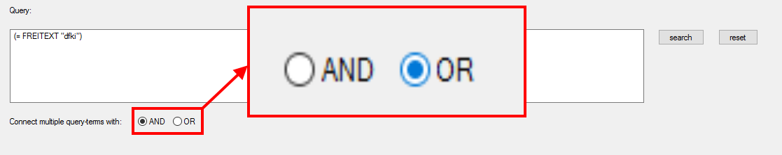
6. Benutzeroberfläche und Bedienung

Slide 38
6. Benutzeroberfläche und Bedienung

Slide 39
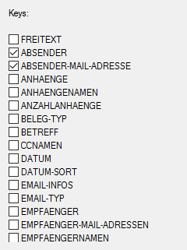
6. Benutzeroberfläche und Bedienung
Metadaten auswählen

Slide 40
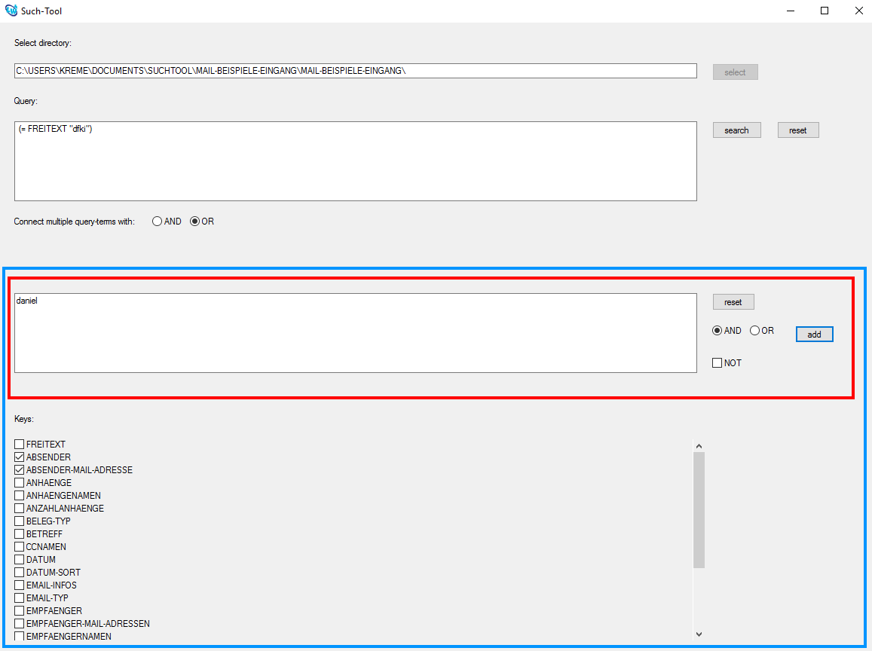
6. Benutzeroberfläche und Bedienung

Slide 41
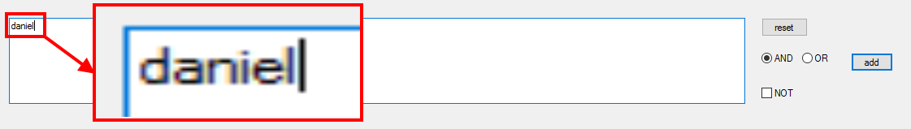
6. Benutzeroberfläche und Bedienung

Slide 42
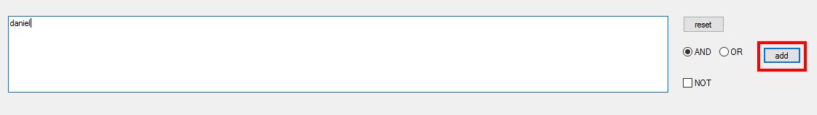
6. Benutzeroberfläche und Bedienung

Slide 43
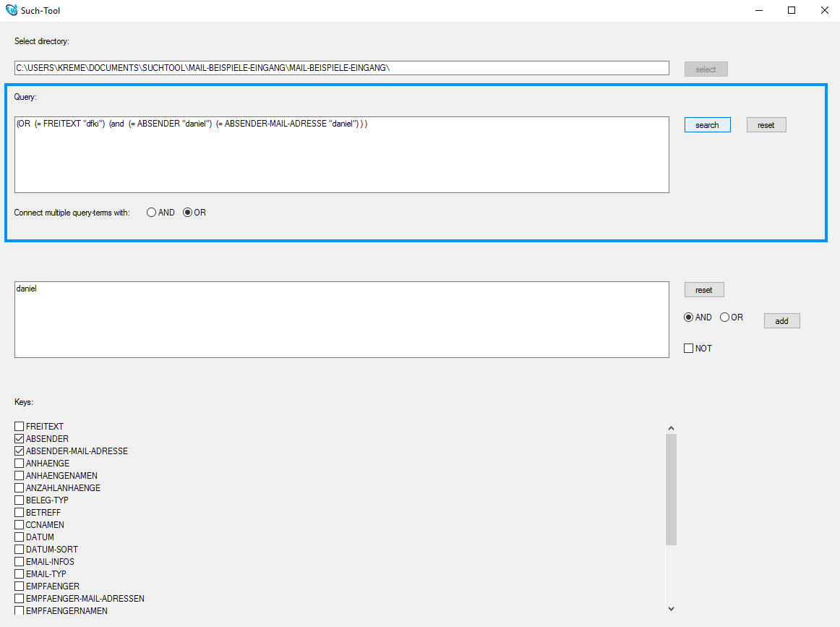
6. Benutzeroberfläche und Bedienung

Slide 44
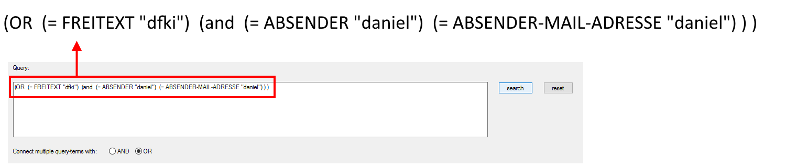
6. Benutzeroberfläche und Bedienung

Slide 45
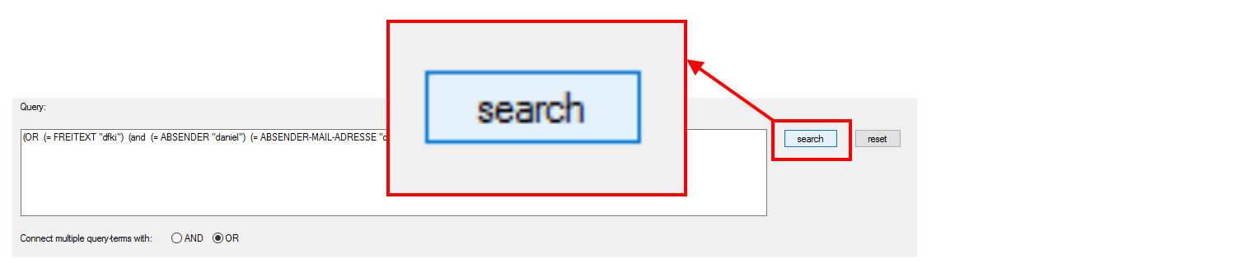
6. Benutzeroberfläche und Bedienung

Slide 46
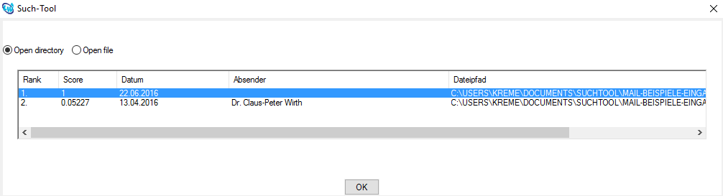
6. Benutzeroberfläche und Bedienung

Slide 47
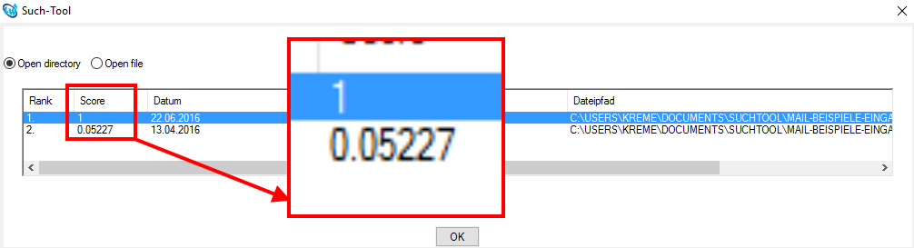
6. Benutzeroberfläche und Bedienung

Slide 48
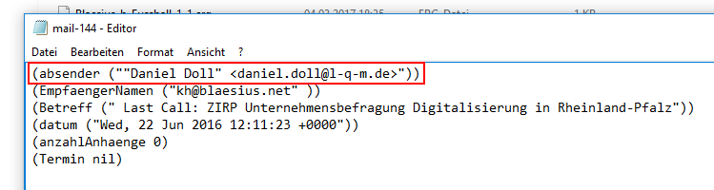
6. Benutzeroberfläche und Bedienung

Slide 49

Ende
Noch Fragen?

Slide 50
Bildquellen
https://de.wikipedia.org/wiki/Google
http://www.underconsideration.com/brandnew/archives/new_logo_for_bing.php
http://bibserv.fh-trier.de:8080/webOPACClient/search.do?methodToCall=start
http://www.arbeitstipps.de/email-postfach-aufraeumen-3-tipps.html
http://de.freepik.com/freie-ikonen/fragezeichen_731610.htm

